Slide 1


Slide 2
Hadoop Nedir?
The Apache Hadoop yazılım kütüphanesi, bir "framework"dür.
Bu framework; çok büyük hacimli veri setlerinin sunucu kümeleri (clusters) üzerinde basit programlama modelleriyle dağıtık şekilde işlenmesine imkan verir.
Kaynak: http://hadoop.apache.org

Slide 3
Hadoop Temel Özellikleri
Açık kaynaklı olması
Yazılım platformu olması
Bilgisayar kümeleri (cluster) üzerinde çalışması
Veri depolama
Dağıtık hesaplama
Büyük hacimli veriyi işlemesi
Notes:
Bir çok bilgisayarın işlemci, ana bellek ve depolama güçlerini birleştirip kullanması.

Slide 4


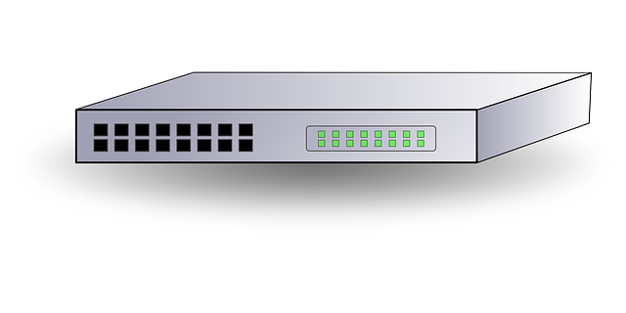

Niçin Hadoop
Notes:
Bir çok bilgisayarın işlemci, ana bellek ve depolama güçlerini birleştirip kullanması.

Slide 5
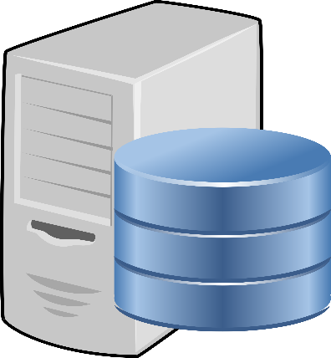




Hataya Dayanıklılık (Fault Tolerance)
4. Sunucudan haber yok.
Ondaki portakal ve kiraz 2 ve 3’ gitsin.
Notes:
Bir çok bilgisayarın işlemci, ana bellek ve depolama güçlerini birleştirip kullanması.

Slide 6






Dağıtık İşleme
Acaba kaç portakal var?
3 tane var
1 tane var
1 tane var
0 tane var
1 tane var
128 GB
128 GB
128 GB
128 GB
Notes:
Bir çok bilgisayarın işlemci, ana bellek ve depolama güçlerini birleştirip kullanması.

Slide 7






Ölçekleme
Dikey Ölçekleme
Scale Up
128 GB
1 TB
512GB
Yatay Ölçekleme
Scale Out
128 GB
128 GB
128 GB
128 GB
128 GB
128 GB
128 GB
128 GB
128 GB
128 GB
128 GB
Notes:
Bir çok bilgisayarın işlemci, ana bellek ve depolama güçlerini birleştirip kullanması.

Slide 8























İş Planlama
İş Analitiği
Cluster Yönetim ve Konfigürasyonu
SQL on Hadoop & Veri Ambarı
Arama (Search)
Veri İşleme
Veri Analizi
Akan Veri (Streaming) Analizi
Parti (Batch) Analiz
Zookeeper
Veri Tabanı
Kaynak Yönetimi - YARN
Koordinasyon
Dosya Sistemi - HDFS
Veri Aktarımı
Veri Akışı (Streaming)
Güvenlik

